Slide 1
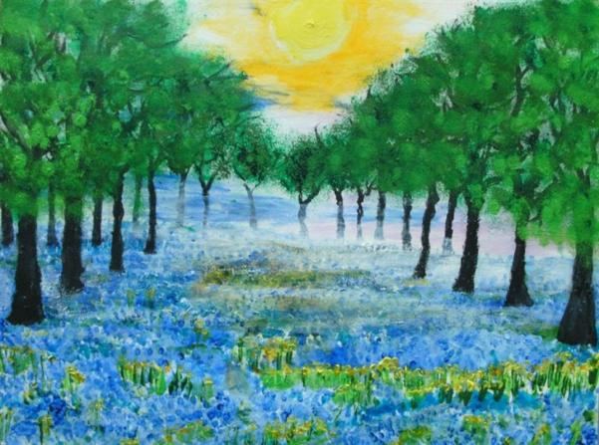
Техника рисования мятой бумагой

Slide 2
Рисование мятой бумагой – это весьма занятная техника рисования, которая дает простор для фантазии и свободу рукам.

Slide 3
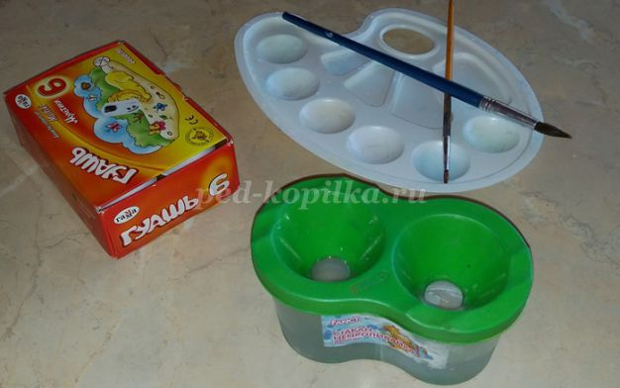
Для работы требуется:
- гуашь,
- бумага,
вода,
палитра.

Slide 4
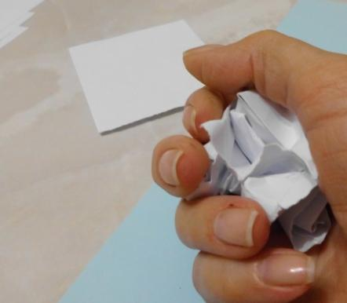
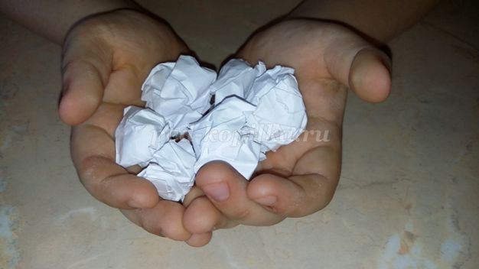
Этапы работы
Берем несколько листов бумаги
и сминаем в комочки

Slide 5
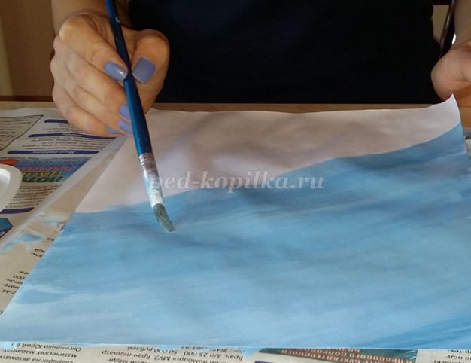
Предварительно наносим на лист бумаги воду, можно задавать фон.

Slide 6
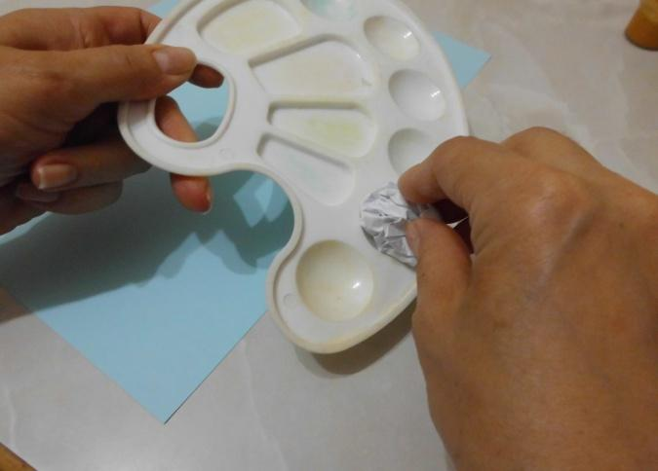
Обмакиваем комочки в палитру с краской

Slide 7
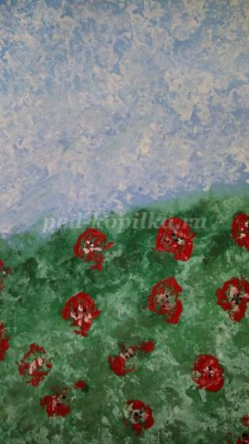
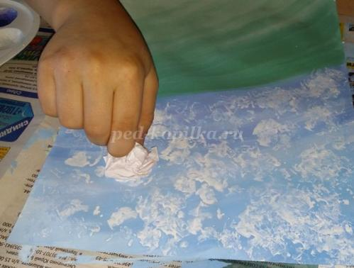
Начинаем рисовать прижимая комочки к листу бумаги,
оставляя отпечатки в виде рисунка.

Slide 8
